Slide 1
Угруповання організмів.
Екосистеми
5 клас

Slide 2
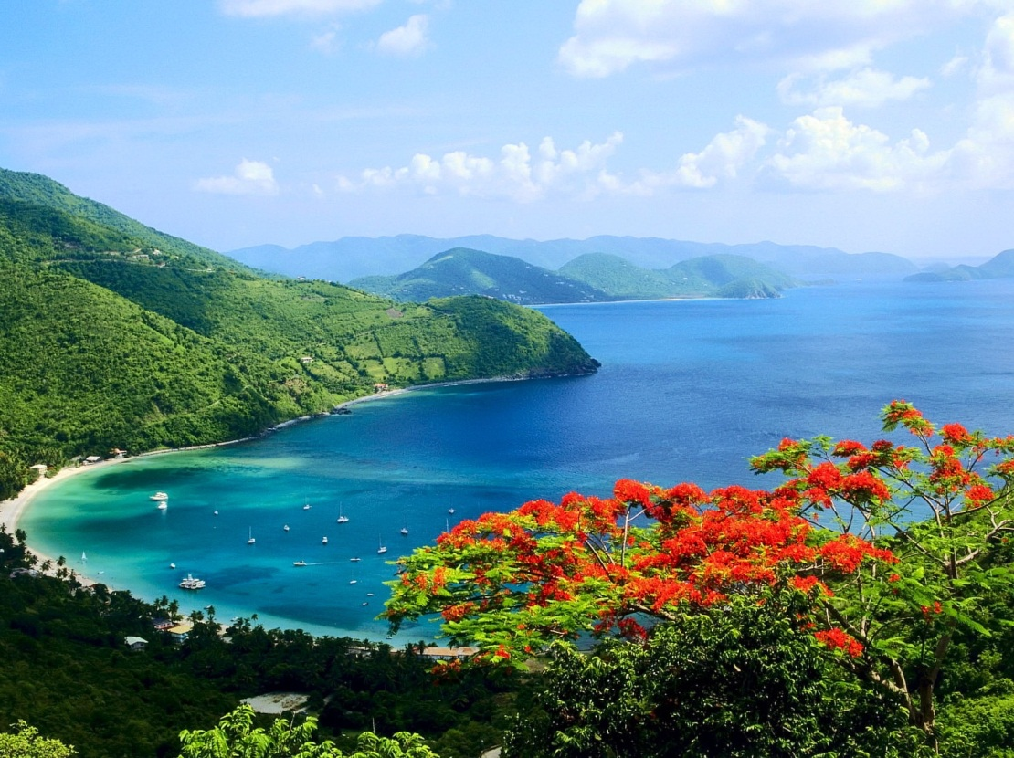
Екосисте́ма — це сукупність живих організмів, які мешкають на спільній території в певних умовах середовища існування і взаємодіють між собою.

Slide 3

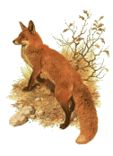

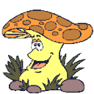
Склад екосистеми
Чинники середовища
Рослини
Тварини
Гриби і бактерії
Складові екосистеми пов'язані між собою

Slide 4
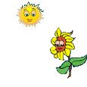
Яка роль рослин в екосистемі ?
Рослини утворюють органічні речовини і забезпечують ними себе та інші організми. Тому їх називають утворювачами.

Slide 5


Яка роль тварин екосистемі?
Тварини споживають готові органічні речовини, що надходять до них із рослинною і тваринною їжею. Це споживачі.

Slide 6
Яка роль грибів і бактерій в екосистемі ?
Багато видів бактерій і грибів отримують речовини та енергію розкладаючи рештки відмерлих організмів. Це руйнівники.

Slide 7
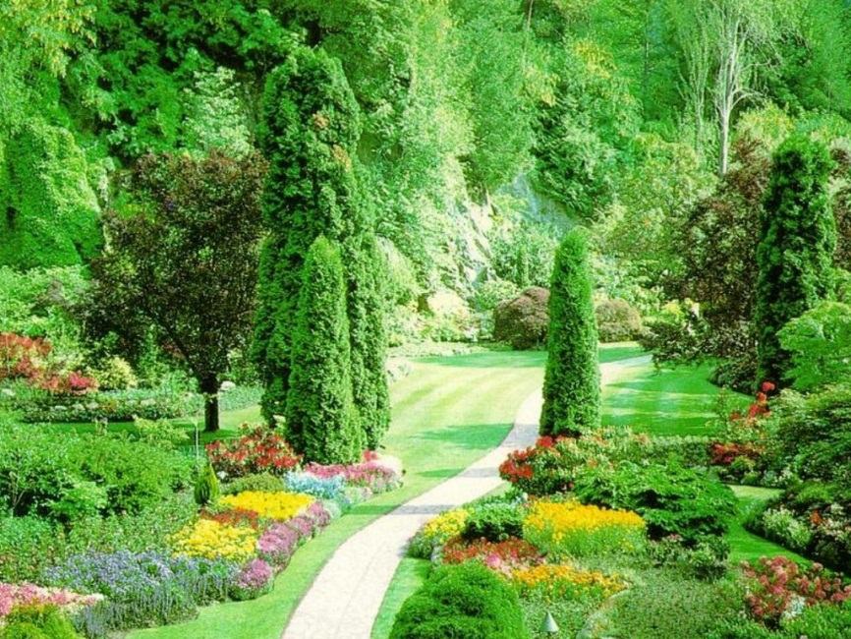
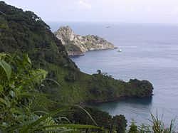
Екосистеми
Природні
Штучні
Створила людина
Створила природа
Парк – не може існувати
без втручання людини
Море

Slide 8

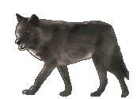
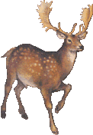
Екосистема лісу
(Природна екосистема)
Ліси - «зелені легені» планети. Завдяки їм у повітря надходить велика кількість кисню, затримуются шкідливі гази та пил. Ліс -домівка багатьох організмів. Забарвлення лісових тварин подібне до кольору стовбурів дерев, щоб бути непоміченими. У птахів лісу короткі крила і довгий хвіст, щоб було легко літати між деревами. Коріння дерев
запобігає руйнуванню грунту.

Slide 9
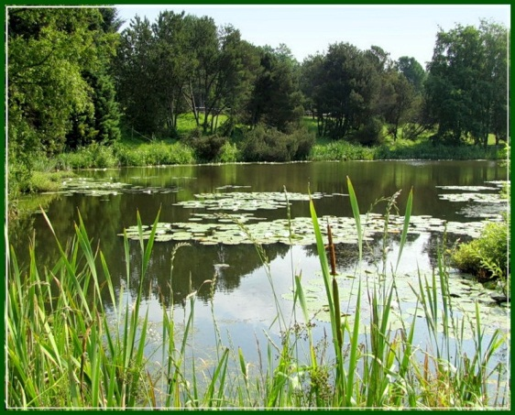
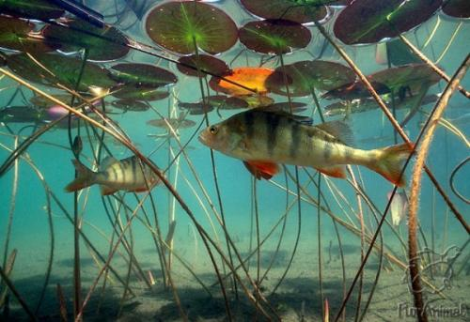
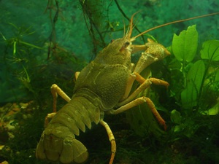
Екосистема річки
(Природна екосистема)
Кількість світла тут зменшується з глибиною. Найбільш заселена прибережна ділянка річки
Ділянки
Прибережна Водний простір Дно

Slide 10
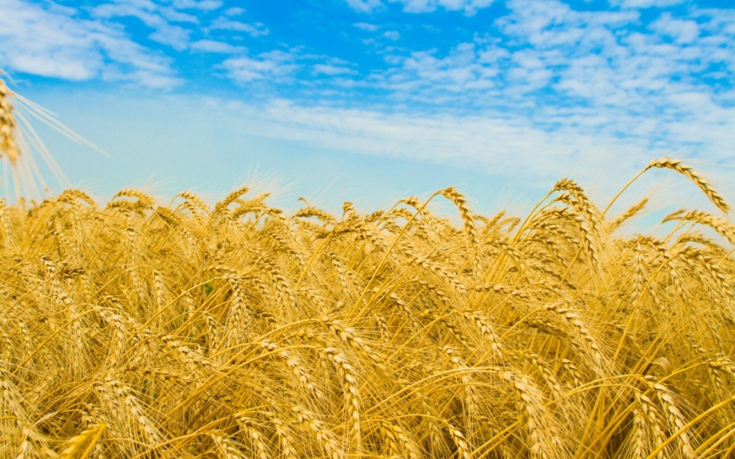
Екосистема поля
(Штучна екосистема)
Рослини, які людина спеціально вирощує для отримання певних продуктів, називають культурними рослинами.
Основними організмами в екосистемі поля є культурні рослини. Чим більше поживних речовин містить ґрунт, тим кращим буде врожай. Бур'яни перешкоджають нормальному росту культурних рослин. Доглядаючи поле, людина знищує бур’яни.
Пшеничне поле

Slide 11



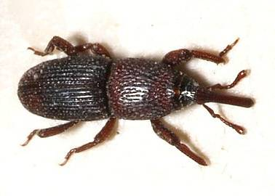
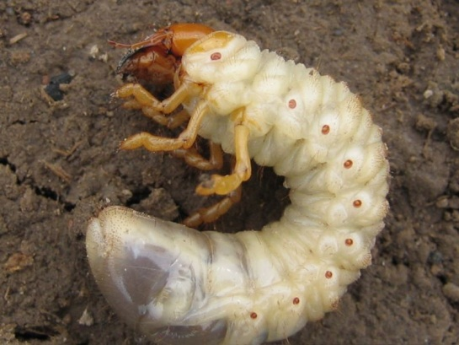
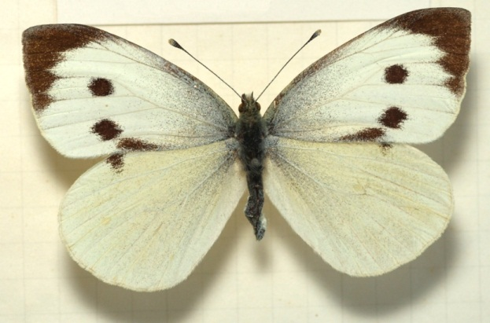
Екосистема поля
Живуть у полі різні комахи, миші, ховрахи, черв’яки, мікроорганізми.
Рослинам поля шкодять різні комахи:
Довгоносик
Личинка хруща
Білан капустяний

Slide 12
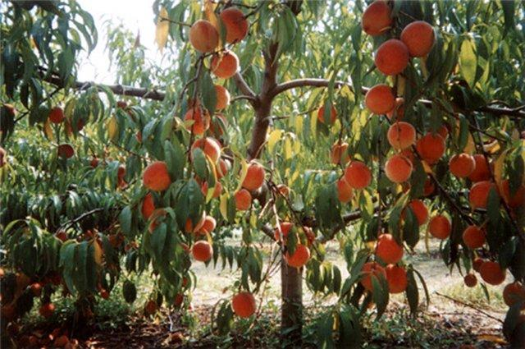
Екосистема саду
(Штучна екосистема)
В екосистемі саду переважають дерева або кущі, які висаджує людина для отримання смачних і корисних плодів. Дерева саду потерпають від бур’янів, жуків-листогризів,
хрущів, попелиць,
яблуневої плодожерки
Персиковий сад

Slide 13
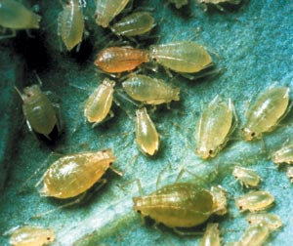
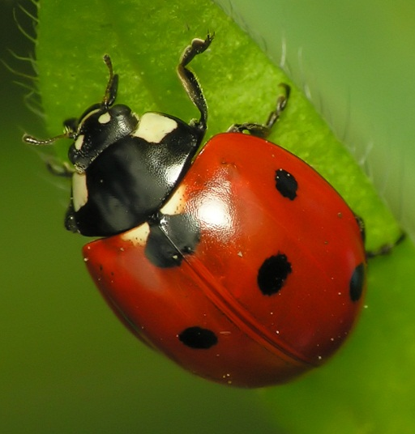
Екосистема саду
Серед тварин саду є помічники рослин: птахи, які полюють на шкідливих комах та їхні личинки, а також корисні комахи. Бджоли беруть участь в запиленні, сонечка знищують попелиць.
Попелиці
Сонечко

Slide 14
Залежність штучних екосистем від людини
Штучні екосистеми не можуть обійтися без втручання людини. Вона дбає про них, створюючи необхідні умови існування.
Наприклад: парк, сад, квітник, поле, акваріум.

Slide 15

Знайди правильну відповідь:
1. Екосистема складається з :
а) рослини, світло і тепло, тварини;
б) гриби, бактерії, рослини, тварини, чинники середовища;
в) повітря, вода, світло і тепло.
2 . У складі екосистеми називаються
утворювачами:
а) бактерії; б) гриби;
в) тварини; г) рослини.

Slide 16
3. Укажіть штучну екосистему.
а) болото; б) степ;
в) сад; г) ліс.
4. У складі екосистеми споживачами називають:
а) гриби; б) бактерії ;
в) рослини; г) тварини.

Slide 17

5. Що спільного у дятла, косулі, сироїжки, ялинки?
а) мешкають у лісі;
б) активно рухаються;
в) утворюють органічні речовини з неорганічних;
г) живляться рослинами.
6. Укажіть тільки мешканців річки.
а) рак, дельфін, сироїжка;
б) рак, риба, жаба;
в) метелик, рак, лящ;
г) конвалія, кит, окунь.

Slide 18
Домашнє завдання
§44, опрацювати;
С.172, підготувати усні відповіді на питання;
виконати письмово тестові завдання, розміщені у презентації.
Зворотній зв’язок:
освітня платформа Human або ел. пошта valentinakapusta55@gmail.com

Slide 19
Використані джерела
https://naurok.com.ua/prezentaciya-ugrupovannya-organizmiv-ekosistemi-65019.html

